Slide 1

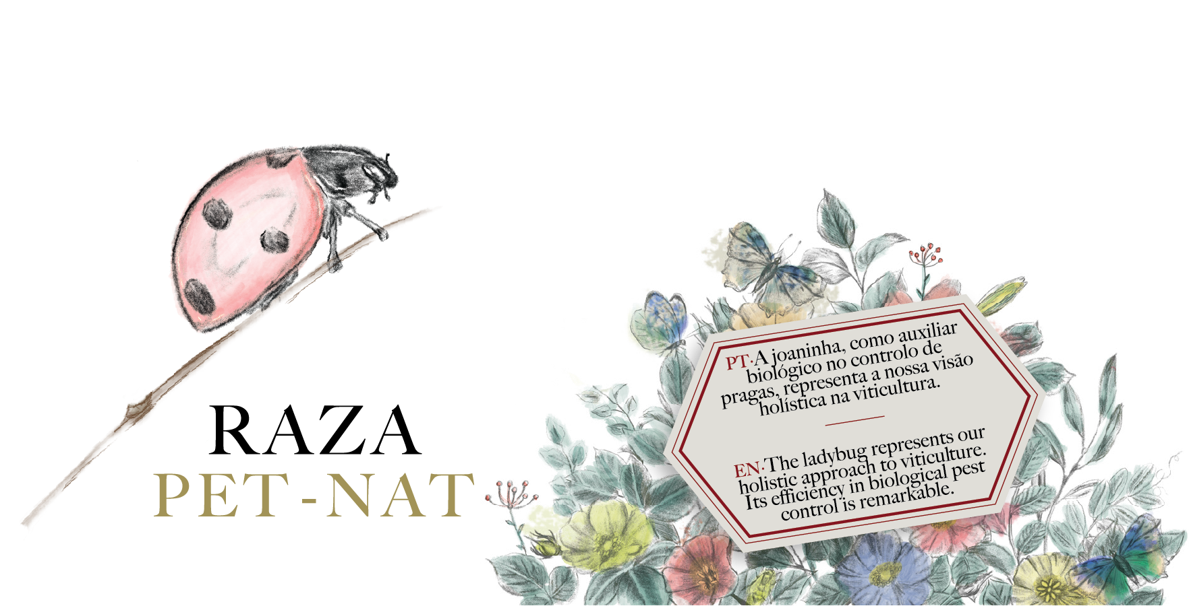

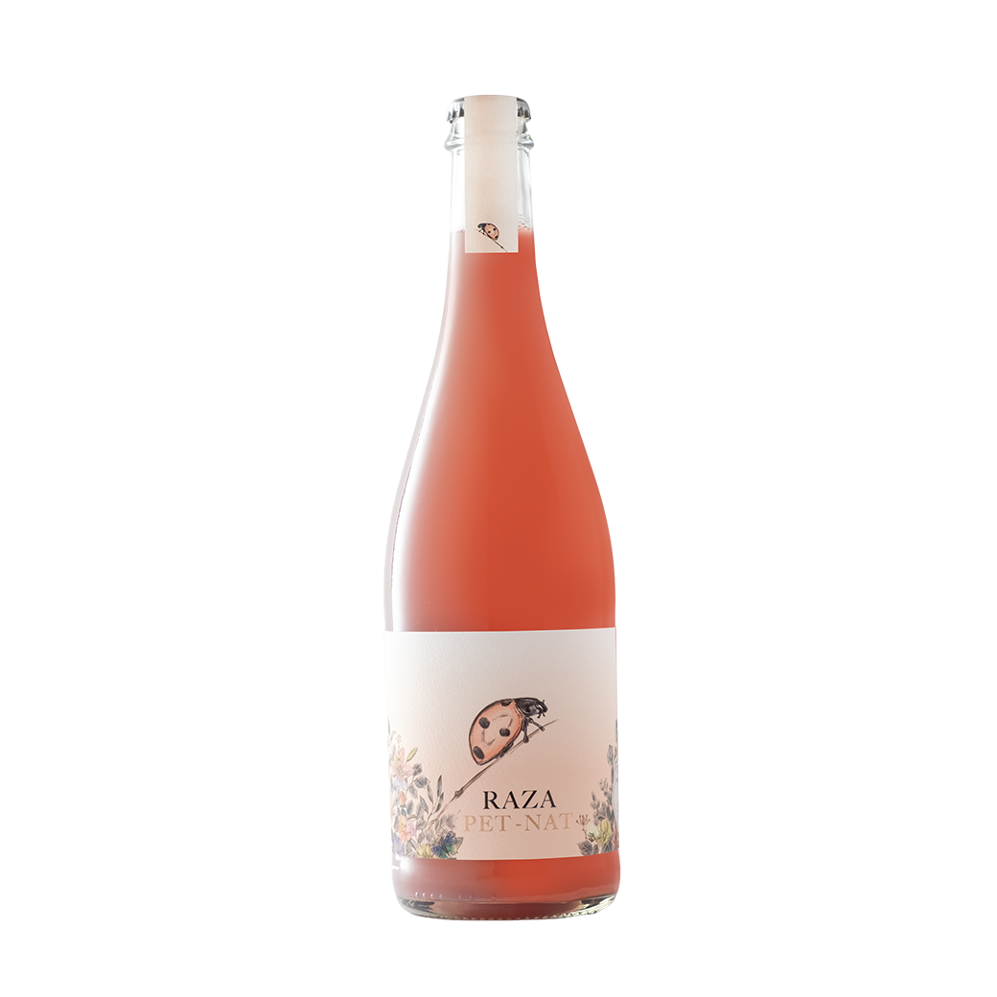

Vinho: Espumante Rosé Natural | IG Minho
Castas: Padeiro, Vinhão
Colheita: 2025
Álcool: 12% vol.
Acidez Total: 5,5 g (ácido tartárico/l)
Açúcar Residual: Seco
pH: 3,23
PROCESSO DE VINIFICAÇÃO
Com este RAZA PET NAT, voltamos a uma forma ancestral de produzir os nossos vinhos. Mínima intervenção humana. A fermentação com as leveduras indígenas termina na garrafa, criando uma bolha fina e persistente e um sedimento natural. O vinho não é filtrado.
NOTAS DE PROVA
Um vinho muito frutado, bolha fina e persistente. Refrescante e repleto de sabores a frutos vermelhos e fermento selvagem. O seu sedimento natural torna o vinho turvo enquanto aumenta a complexidade dos sabores. Adequado para veganos.
HARMONIZAÇÕES
Aperitivo, peixes gordos, comida picante e ocasiões festivas
RECOMENDAÇÕES
Deve ser servido a uma temperatura entre os 6º - 8ºC.
www.quintadaraza.pt

Slide 2


